Slide 1
Demografia das Empresas e Estatísticas de Empreendedorismo 2022
Apresentação de Embargo
03 de Dezembro de 2024
Diretoria de Pesquisas | Coordenação de Cadastros e Classificações

Slide 2
Agenda
Apresentação da pesquisa
Conceitos
Análise de resultados
Demografia das empresas
Estatísticas de empreendedorismo

Slide 3
Agenda
Apresentação da pesquisa
Conceitos
Análise de resultados
Demografia das empresas
Estatísticas de empreendedorismo

Slide 4
Outros estudos da Coordenação de Cadastros e Classificações
Estatísticas do Cadastro Central de Empresa
Fundações Privadas e Associações sem Fins Lucrativos
Estatísticas dos cadastros de microempreendedores individuais
Demografia das Empresas e Estatísticas de Empreendedorismo

Slide 5
Apresentação
Com a presente publicação, o IBGE divulga estudo conjunto que compreende...
Demografia das Empresas
Estuda a dinâmica demográfica das empresas e unidades locais empregadoras*:
Eventos de nascimento*, morte* e sobrevivência.
Estatísticas de Empreendedorismo
Destaca a importância das empresas de alto crescimento na geração de postos de trabalho assalariados formais.
(*) Até a edição passada da publicação o escopo era de todas as entidades empresariais ativas, inclusive as não empregadoras. E os eventos objetos de análise eram entrada e saída.

Slide 6
Âmbito
Compreende as Entidades Empresariais.
Exclui-se:
Órgãos da Administração Pública
Entidades sem fins lucrativos
Organizações internacionais
... constantes no Cadastro Central de Empresas (CEMPRE).
Obs.: Os Microempreendedores Individuais (MEI) não são considerados nos estudo.

Slide 7
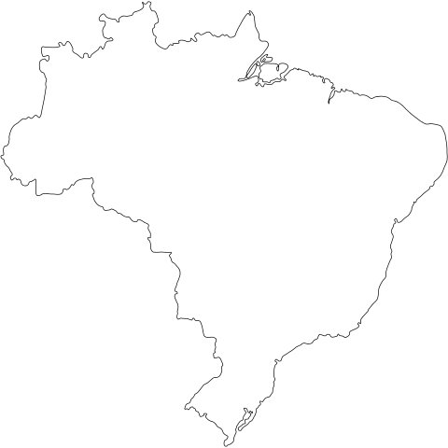
Âmbito
Demografia das Empresas e Estatísticas de Empreendedorismo (Entidades Empresariais empregadoras)
CEMPRE
42,4 milhões de empresas em 2022
2,6
40,5
Filtros:
-Critério de seleção de unidades ativas
-Exclusão de MEI
milhões
1,4
Milhões¹
trilhão
(R$)
3,1
Estatísticas do Cadastro Central de Empresas (7,9 milhões de empresas)
mil
(Salário médio mensal em R$)
(1) Pessoal ocupado total

Slide 8
Mudanças metodológias
O estudo da Demografia das empresas e as Estatísticas de empreendedorismo têm como referência os seguintes documentos, ambos da OCDE:
EUROSTAT-OECD manual on business demography statistics (2007);
Measuring entrepreneurship: a collection of indicators (2009)
Também avançam na direção recomendada pelo manual Guidelines on the use of statistical business registers for business demography and entrepreneurship statistics (2018), da Comissão Econômica das Nações Unidas para a Europa (United Nations Economic Commission for Europe - Unece).
Fonte: Notas técnicas da publicação

Slide 9
Mudanças metodológias
Sendo assim, o IBGE divulga a Demografia das empresas e Estatísticas de empreendedorismo com as seguintes mudanças metodológicas:
1- Introdução do evento de morte de empresas e unidades locais.
2- Mudança no conceito de reentradas.
3-Utilização apenas do conceito de sobrevivência de empresas nascidas em determinado período
4- Mudança no escopo populacional das entidades da pesquisa.
5- Mudança no conceito de empresa de alto crescimento.
Fonte: Notas técnicas da publicação

Slide 10
Ajuste no critério de seleção de unidades ativas
A partir do ano-base 2022, com incorporação no CEMPRE de todos os estabelecimentos com situação ativa no Cadastro Nacional de Pessoa Jurídica (CNPJ), o critério para seleção de unidades ativas precisou novamente ser alterado. Sendo assim, para a seleção das unidades ativas, são considerados os seguintes casos:
1- Empresas e outras organizações que declararam o eSocial. Essa alteração foi necessária para suprir a falta das duas informações anteriormente mencionadas;
2- Empresas e outras organizações que tiveram informação econômica nas pesquisas estruturais por empresas do IBGE, independentemente da sua situação cadastral nos registros administrativos; e
3- Empresas e outras organizações que se encontram com a situação cadastral ativa em 31.12 na Receita Federal, e que: não tenham indicativo de inatividade nas pesquisas estruturais por empresas do IBGE, ou, para as empresas de Natureza Jurídica 1 (Administração Pública), não tenham indicador de inatividade na RAIS. Essa foi a única mudança realizada para o ano-base 2022.
Fonte: Notas técnicas da publicação

Slide 11
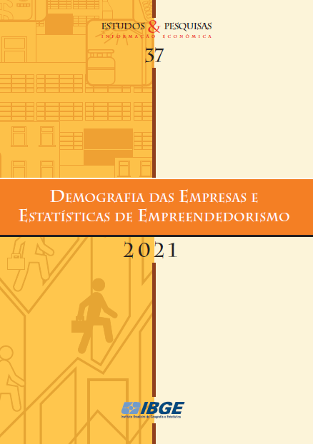
Maiores informações...
Fonte: Notas técnicas da publicação
Fonte: Nota técnica do portal IBGE

Slide 12
Agenda
Apresentação da pesquisa
Conceitos
Análise de resultados
Demografia das empresas
Estatísticas de empreendedorismo

Slide 13
Conceitos: Empresa x Unidade local
Empresa: organização produtiva (entidade empresarial) com CNPJ e estabelecida no país;
Unidade local: endereços de atuação da empresa. Sufixo do CNPJ.
Empresa e unidade local empregadora: aquelas que possuem pelo menos um empregado (pessoa ocupada assalariada) no ano de referência.

Slide 14
Conceitos: Eventos demográficos
sobrevivência Evento demográfico caracterizado pela empresa ou unidade local que nasceu cinco anos antes do ano de referência e permaneceu ativa nos anos seguintes.
sobrevivência de empresas empregadoras Evento demográfico caracterizado pelas empresas empregadoras que se encontram ativas no ano de nascimento e no(s) ano(s) seguinte(s), também na condição de empregadora. A sobrevivência de um empreendimento é um evento que deve ser observado sempre entre dois anos consecutivos. Por exemplo, um uma empresa que nasceu no ano xx só deverá ser considerada como tendo sobrevivido até xx + 2 se também estiver ativa no ano xx + 1, e assim por diante.

Slide 15
Conceitos: Eventos demográficos
nascimento Evento demográfico caracterizado pelo início da atividade da empresa ou unidade local. O número de nascimentos representa a diferença entre os números de entrada e reentrada de empresas ou unidades locais, ou seja, se uma unidade paralisada é reativada dentro do período de 24 meses, esse evento não é considerado um nascimento. Não inclui entradas decorrentes de mudanças de atividade ou localidade.

Slide 16
Conceitos: Eventos demográficos
nascimento de empresa empregadora: Evento caracterizado pelo início de atividade (nascimento) de empresas com pelo menos um empregado; ou a contratação de pelo menos um empregado assalariado por aquela que já estava ativa anteriormente, mas sem empregados. Da mesma forma, não incluem as reentradas. Se uma unidade paralisada é reativada dentro do período de 24 meses, esse evento não é considerado um nascimento de empresa empregadora. O mesmo ocorre com as unidades que permanecem sem empregados pelo mesmo período e contratam novamente.

Slide 17
Conceitos: Eventos demográficos
morte Evento demográfico caracterizado pelo encerramento da atividade da empresa ou unidade local. O número de mortes não leva em consideração as reentradas, ou seja, se uma unidade paralisada é reativada dentro do período de 24 meses, esse evento não é considerado uma morte. Não inclui saídas decorrentes de mudanças de atividade ou localidade.

Slide 18
Conceitos: Eventos demográficos
morte de empresa empregadora: Evento caracterizado pelo encerramento de atividade (morte) de empresas com pelo menos um empregado; ou a perda do(s) empregado(s) assalariado(s). Da mesma forma, não incluem as reentradas. Se uma unidade paralisada é reativada dentro do período de 24 meses, esse evento não é considerado uma morte de empresa empregadora. O mesmo ocorre com as unidades que permanecem sem empregados pelo mesmo período e contratam novamente.

Slide 19
Conceitos: Eventos demográficos
taxa de nascimento: Relação entre o número de nascimentos de empresas ou unidades locais e a população dessas respectivas unidades estatísticas no ano de referência.
taxa de mortalidade: Relação entre o número de mortes de empresas ou unidades locais e a população dessas respectivas unidades estatísticas no ano de referência.

Slide 20
Conceitos: Eventos demográficos
taxa de sobrevivência: Relação entre o número de empresas ou unidades locais sobreviventes e a população dessas respectivas unidades estatísticas no ano de referência. Na análise de sobrevivência de empresas ou unidades locais, segundo o ano de nascimento, a taxa de sobrevivência é a relação entre o número de unidades estatísticas que nasceram no ano t-n e o número das que sobreviveram até o ano t.

Slide 21
Conceitos: Empresas de alto crescimento
Empresa com crescimento médio, em termos de pessoal ocupado assalariado, de pelo menos 10%* ao ano, por um período de 3 anos ...
... e tenha 10 ou mais pessoas ocupadas assalarias no ano inicial de observação
(*) Até a edição anterior era 20%

Slide 22
Agenda
Apresentação da pesquisa
Conceitos
Análise de resultados
Demografia das empresas
Estatísticas de empreendedorismo

Slide 23
Agenda
Apresentação da pesquisa
Conceitos
Análise de resultados
Demografia das empresas
Estatísticas de empreendedorismo

Slide 24
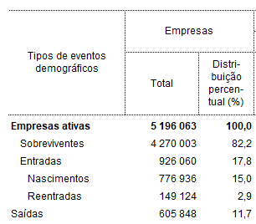
Panorama geral
7,9 milhões
Empresas ativas
2,6 milhões
Empresas empregadoras
40,5 milhões
Pessoas ocupadas
3,6 milhões
Pessoas assalariadas
R$ 1,4 tri
Salários e outras remunerações
O CEMPRE continha 7,9 milhões de empresas ativas das quais 2,6 milhões se encontravam na condição de empregadoras.
Essas empresas empregavam 40,5 milhões de pessoas ocupadas, sendo 36,5 milhões como assalariadas.
Os salários e outras remunerações pagos por essas entidades totalizaram R$ 1,4 trilhão, com um salário médio mensal de R$ 3 108,66.
R$ 3,1 mil
Salário Médio Mensal

Slide 25
Nascimentos
Em 2022, houve 405,6 mil nascimentos de empresas empregadoras, o que representa uma taxa de nascimento de 15,3%.
Essas empresas contrataram aproximadamente 1,7 milhão de assalariados, ou seja, 4,6% do total de assalariados.
Enquanto a taxa de nascimento aumentou de 10,9%, em 2017, para 15,3%, em 2022, a participação do pessoal assalariado passou de 3,3% para 4,6% no mesmo período.

Slide 26
Nascimentos por sexo do pessoal assalariado
Por sexo, observa-se que, as mulheres responderam pela menor parte dos vínculos (41,7%). A participação feminina caiu entre 2018 e 2020 e voltou a crescer a partir de 2021.

Slide 27
Nascimentos por escolaridade do pessoal assalariado
Por outro lado, a análise segundo o nível de escolaridade dos empregados revelou que, desde 2019, quando houve uma queda de 9,5% para 8,8%, a participação daqueles com nível superior se manteve estável, alcançando 8,9% de participação em 2022.

Slide 28
Nascimentos por atividade econômica
A atividade que mais contribuiu para o nascimento foi Comércio; reparação de veículos automotores e motocicletas (39,4%), sendo responsável também pela maior parcela de empresas empregadoras ativas (42,7%).
A seção Alojamento e alimentação aparece em segundo lugar no conjunto de nascimentos (9,9%), mas terceiro nas empresas ativas (8,0%).
Por fim, as Indústrias de transformação foram responsáveis pelo terceiro maior quantitativo de nascimentos, 8,7%, e o segundo maior de empresas ativas, 11,2%.

Slide 29
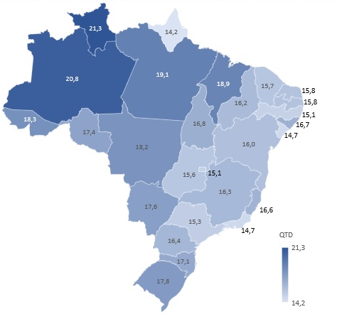
Nascimentos por região e Unidade da Federação
A taxa de nascimento de ULs empregadora foi de 15,1%. As Regiões Norte, Centro-Oeste e Nordeste apresentaram taxas de nascimento superiores a nacional (19,0%, 18,1% e 16,2%).
Já em nível de Unidade da Federação, as maiores taxas ocorreram em Estados da Região Norte, Roraima (21,8%), Amapá (21,1%) e Amazonas (19,5%).
Em contrapartida, as menores taxas foram registradas em Estados da Região Sul, Rio Grande do Sul (12,3%) e Santa Catarina (13,8%), e Região Sudeste, São Paulo (14,1%).

Slide 30
Mortes
Em 2020, havia 2,3 milhões de empresas ativas, que empregavam 32,4 milhões de assalariados.
Naquele ano, 59,5 mil entidades empresariais morreram, o que representa uma taxa de mortalidade de 9,0%.
Essas empresas empregavam aproximadamente 774,0 mil assalariados, o que corresponde a 2,4% dos assalariados das empresas ativas em 2020.

Slide 31
Mortes por sexo do pessoal assalariado
As empresas empregadoras que morreram em 2020 apresentavam uma menor participação feminina (42,3%) quando comparado com o ano anterior (43,4%). No entanto, essa participação ainda é superior em relação aos demais anos observados.

Slide 32
Mortes por escolaridade do pessoal assalariado
Por outro lado, segundo o nível de escolaridade, houve uma estabilidade no percentual dos empregados com e sem nível superior nas empresas empregadoras que morreram no período 2017-2019. Já em 2020, houve um crescimento da participação dos empregados com nível superior.

Slide 33
Mortes por atividade econômica
O Comércio; reparação de veículos automotores e motocicletas concentrou 44,3% das empresas empregadoras ativas e 43,3% das mortes.
Alojamento e alimentação contemplou 10,9% das mortes, mas representou só 8,0% das empresas empregadoras ativas.
Já as Indústrias de transformação, responsáveis pelo segundo maior quantitativo de empresas ativas, 11,1%, representou o terceiro maior grupo dentro das mortes, 8,3%.

Slide 34
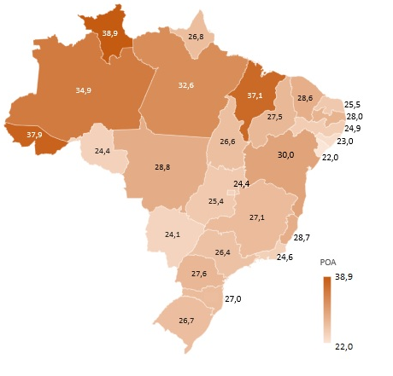
Mortes por Região e Unidade da Federação
A taxa de mortalidade das unidades locais empregadoras, considerando o conjunto do País, foi de 9,2%. As Regiões Centro Oeste, Norte e Nordeste apresentaram taxas superiores a nacional (10,0%, 9,6% e 9,3%, respectivamente).
Já em nível de Unidade da Federação, as maiores taxas ocorreram em Estados da Região Centro-Oeste, Distrito Federal (11,2%) e Goiás (10,0%), e Região Norte, Amapá (11,1%) e Amazonas, 10,1%.
Em contrapartida, as menores taxas foram registradas na Paraíba (8,3%), Santa Catarina (8,6%) e Rio Grande do Sul (8,7%), e Mato Grosso do Sul (8,7%).

Slide 35
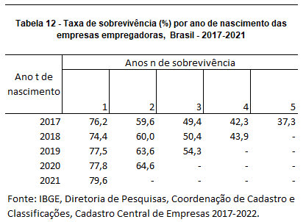
Sobrevivência
Das empresas empregadoras que nasceram em 2017, 76,2% sobreviveram em 2018, 59,6% em 2019, 49,4% em 2020, 42,3% em 2021, e apenas 37,3% sobreviveram em 2022.
O percentual de sobreviventes no primeiro ano de sobrevivência apresenta um movimento crescente desde 2018: 74,4% das empresas nascidas em 2018 sobreviveram em 2019, enquanto 79,6% das empresas nascidas em 2021 sobreviveram em 2022.

Slide 36
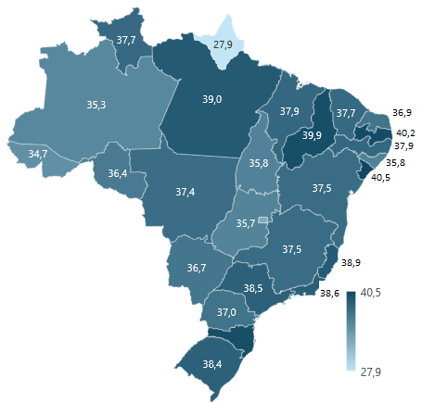
Sobrevivência por Região e Unidade da Federação
Considerando as empresas que nasceram em 2017, pode-se observar que , a taxa de sobrevivência após cinco anos de nascimento foi de 37,9%.
De um modo geral, maior probabilidade de sobrevivência na Região Sudeste, seguida das regiões Sul, Nordeste, Norte e, por fim, Centro-Oeste.
Entre as Unidades da Federação, a taxa de sobrevivência no quinto ano variou de 27,9% (Amapá) a 40,5% (Sergipe).

Slide 37
Agenda
Apresentação da pesquisa
Conceitos
Análise de resultados
Demografia das empresas
Estatísticas de empreendedorismo

Slide 38
Empresas de alto crescimento
Em 2022 existiam 70 032 empresas de alto crescimento, as quais ocuparam 8,0 milhões de assalariadas e pagaram R$ 317,4 bilhões (2,8 salários mínimos).
Comparando-se com o total das empresas com 10 ou mais assalariados, as de alto crescimento representaram um quantitativo equivalente a 13,8% das empresas, 26,7% do pessoal assalariado e 24,6% dos salários e outras remunerações.
Das empresas de alto crescimento, 6 623 eram gazelas, ou seja, tinham até 5 anos de nascimento. Elas absorveram 409,5 mil pessoas assalariadas e pagaram 2,1 salários mínimos.

Slide 39
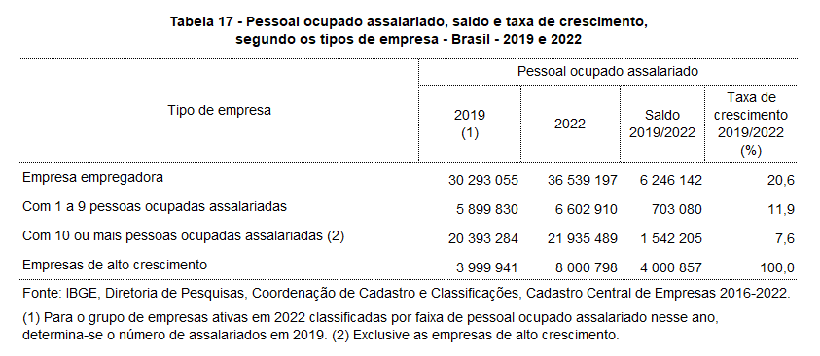
Geração de postos de trabalho das Empresas de Alto Crescimento
Observa-se que o conjunto das empresas empregadoras apresentou uma taxa de crescimento do pessoal ocupado assalariado de 20,6%, com um saldo de 6,2 milhões de novos postos de trabalho assalariado no período. Já nas empresas com 1 a 9 pessoas assalariadas, foi 11,9% em relação a 2017, com um saldo de 703,1 mil novos postos de trabalho assalariado.

Slide 40
Geração de postos de trabalho das Empresas de Alto Crescimento
Nas empresas com 10 ou mais pessoas assalariadas (exceto aquelas de alto crescimento), situou-se em 7,6%, com um saldo de 1,5 milhão. Nas empresas de alto crescimento, por sua vez, alcançou 100%, resultando em 4,0 milhões de novos postos de trabalho assalariado, o que revela a importância desse conjunto de entidades para a economia brasileira.

Slide 41
Empresas de alto crescimento por porte
As empresas de alto crescimento apresentaram tamanho médio elevado: 114,2 empregados, quase o dobro da média de 58,8 observada naquelas com 10 ou mais pessoas assalariadas.
Além disso, é possível identificar que no ano inicial de observação, as empresas de alto crescimento apresentavam o porte médio semelhante àquelas com 10 ou mais pessoas, ou seja, com apenas aproximadamente 8 empregados a menos (48,3 pessoas assalariadas). Esse comportamento, em linhas gerais, ocorreu em toda a série

Slide 42
Empresas de alto crescimento por atividade econômica
De acordo com a análise setorial, as seções com as maiores participações nas empresas de alto crescimento foram: Comércio; reparação de veículos automotores e motocicletas (25,9%); Indústrias de transformação (20,8%); Atividades administrativas e serviços complementares (10,8%); e Construção (8,1%).

Slide 43
Obrigado!

